Slide 1

社交工程暨網頁安全
TACERT:吳惠麟

Slide 2
大綱
社交工程手法
網頁安全
  OWASP TOP 10
  Apache Killer
安全工具
  Paros
  mod_security

Slide 3
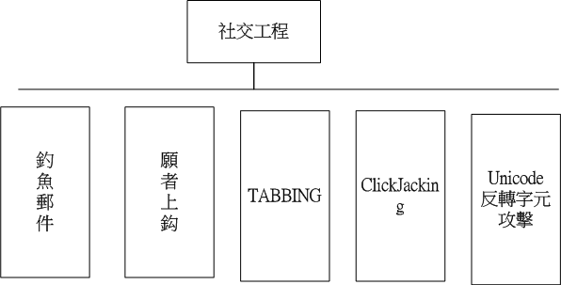
社交工程

Slide 4
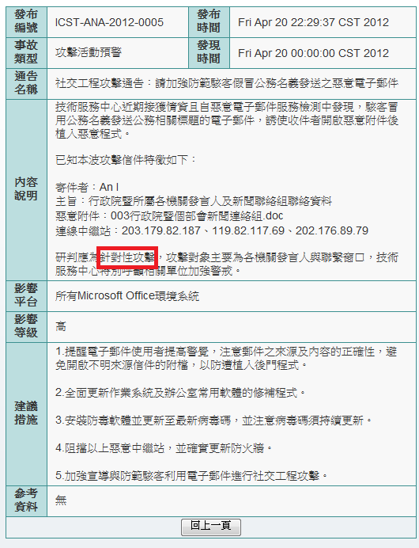
釣魚郵件
假冒名門正派
結合時事
誘使受害者至惡意網站輸入帳號密碼或執行惡意程式

Slide 5
釣魚防禦
關閉收信軟體預覽功能
  預覽即開啟
改用”純文字”模式觀看信件
  惡意程式需依賴HTML的超連結功能
不要隨便點選郵件內的連結及開啟附檔

Slide 6
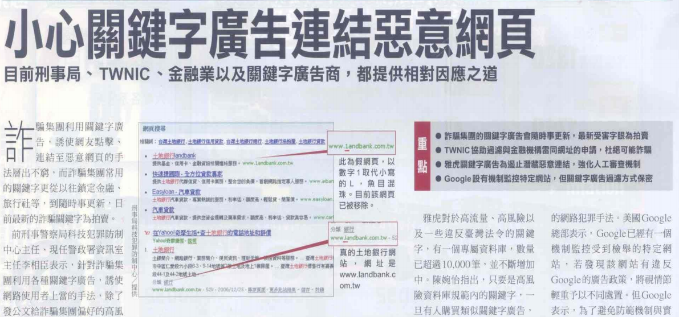
願者上鈎
假冒真實的網站
  註冊關鍵字廣告
  www.landbank.com.tw=>www.1andbank.com.tw
  檢查惡意網站
    http://www.urlvoid.com/
    http://www.google.com/safebrowsing/diagnostic?site=

Slide 7
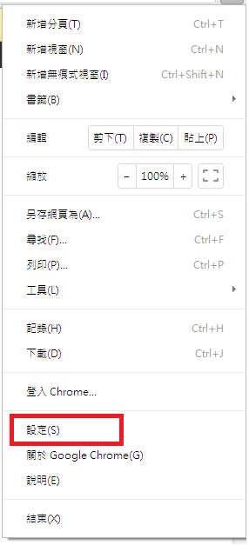
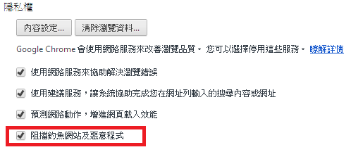
CHROME瀏覽器安全
選取工具列中的 Chrome 選單
選取 [設定]
[顯示進階設定]=> [隱私權]
勾選 [阻擋釣魚網站及惡意程式]

Slide 8
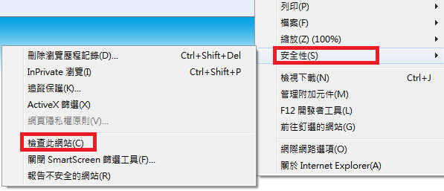
IE9安全性
[工具]=>[安全性]
  檢查網站
  Smartscreen

Slide 9
TABBING
利用瀏覽器分頁功能攻擊
使用者會習慣性的利用分頁開啟不同網頁
將分頁中的某個頁面轉址至其它的惡意頁面

Slide 10
ClickJacking
攔截使用者點選動作
更新原先點選動作

Slide 11
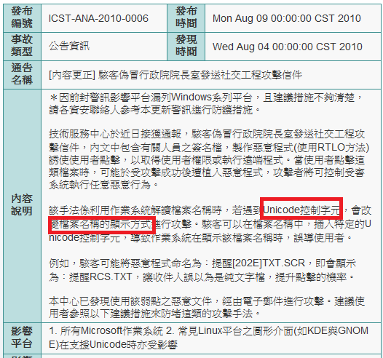
Unicode反轉字元
利用unicode反轉字元顯示檔案
  gpj.mali.exe =>exe.ilam.jpg

Slide 12
人性的試驗
收到一封主旨為”人事奬懲”的電子郵件，並附帶DOC或PDF或TXT的附檔，您會毫不猶豫的打開附檔？
(檔案是文字檔，所以沒有危險性？您能確定那真的是文字檔)
參加完本次研討會後，當天您就收到了一封主旨為“社交工程暨網頁安全”的EMAIL，您會毫不猶豫的打開附檔？
（針對式的社交工程）

Slide 13
OWASP
開放Web軟體安全計畫 – (Open Web Application Security Project)
選出對WEB最具有威脅性的十大漏洞
http://www.owasp.org

Slide 14
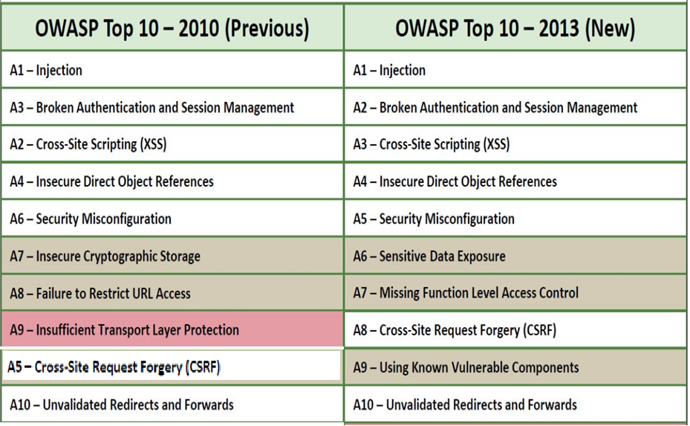
OWASP Top 10

Slide 15
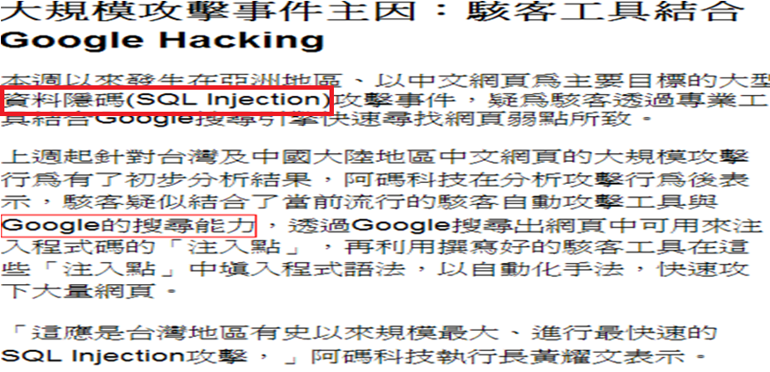
injection

Slide 16
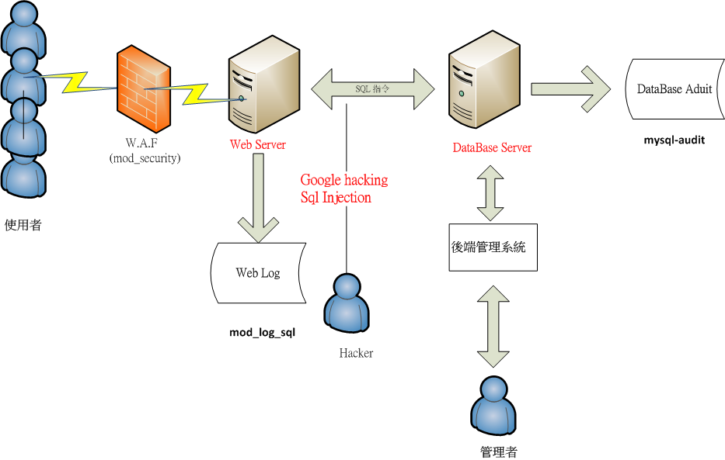
系統架構圖

Slide 17
google Hacking
搜尋引擎的NO.1
網站有漏洞，會有相對的特徵
利用google 進階搜尋語法找相對應特徵

Slide 18
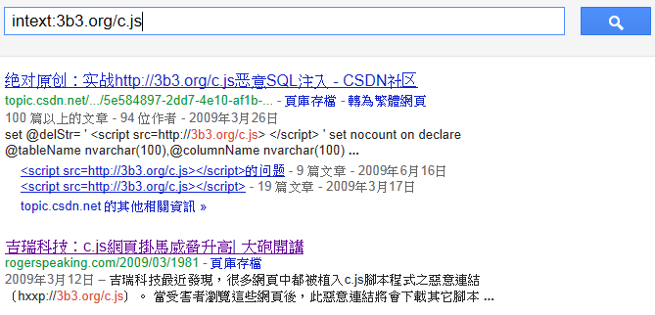
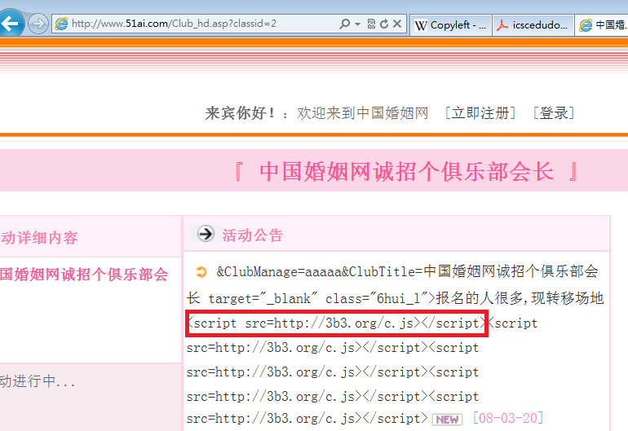
Google:intext

Slide 19
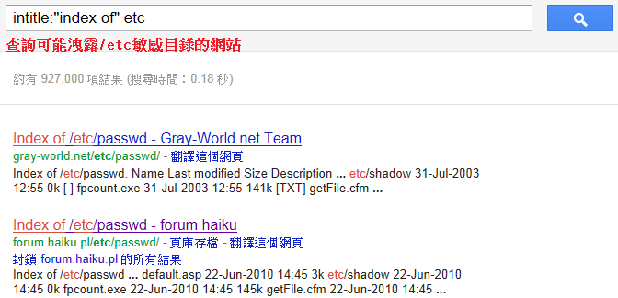
Google :intitle

Slide 20
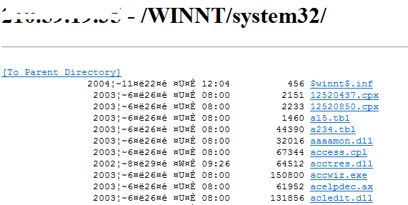
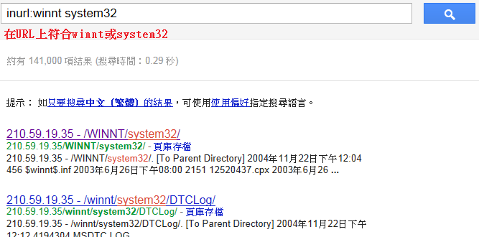
Google :inurl

Slide 21
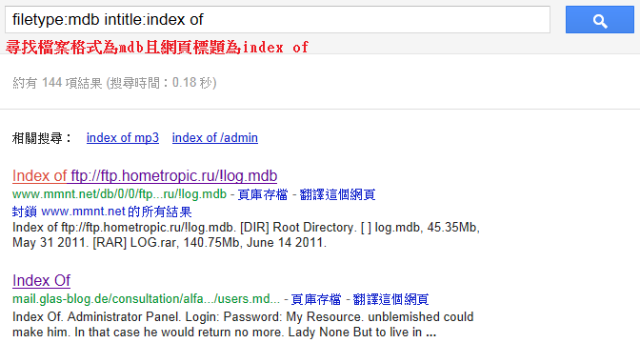
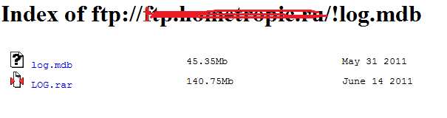
Google :filetype

Slide 22
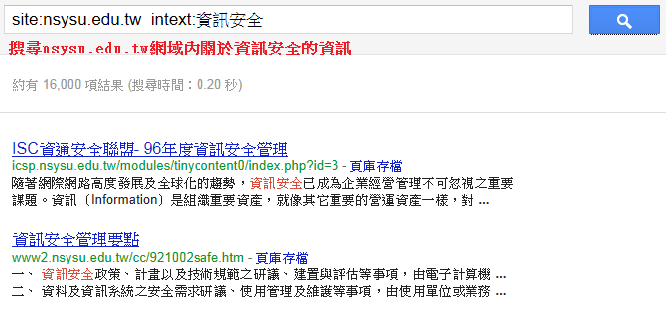
Google :site

Slide 23
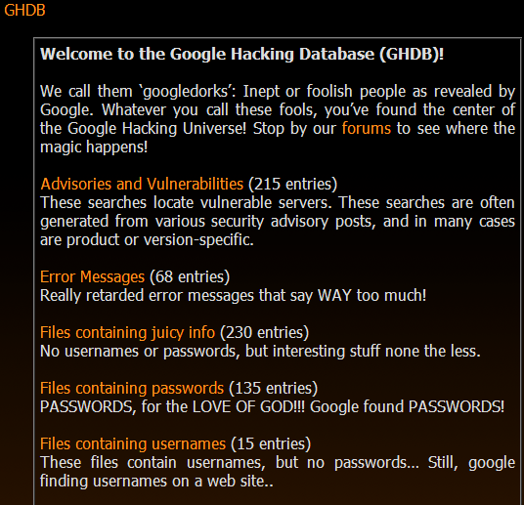
GHDB (google hacking database)
http://johnny.ihackstuff.com/ghdb/

Slide 24
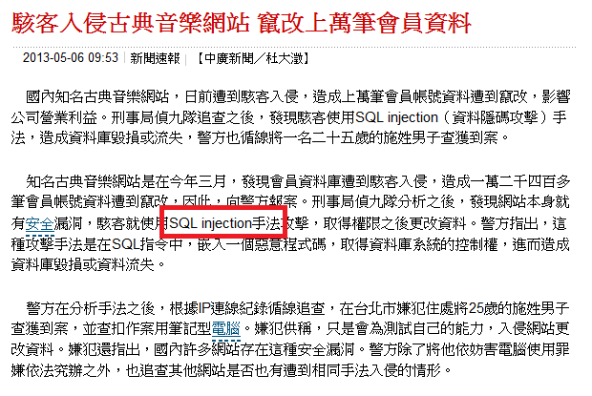
Sql Injection

Slide 25
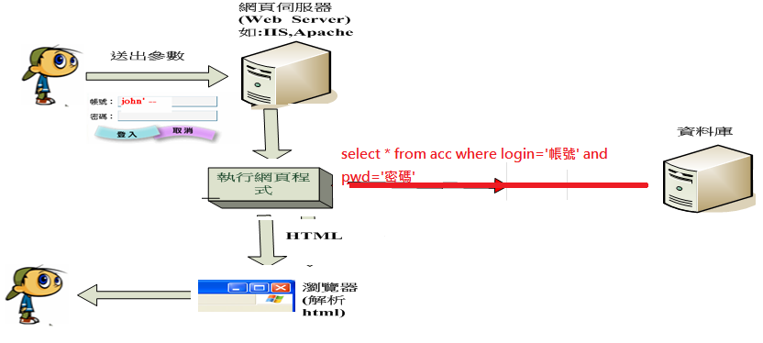
登入程序

Slide 26
登入程序 (SQL)
假設正確帳號為admin密碼為admin
<1> Select * from account where
login=‘帳號 ’ and
passwd=‘密碼’
(select * from account where login=‘admin’ and passwd=‘admin’)
<2>傳入帳號為admin’ -- ，傳入密碼為空
(select * from account where login=‘john’ -- ’
and passwd=‘’)

Slide 27

Cross Site Scripting (XSS)
跨站腳本攻擊
  對瀏覽網站的使用者造成影響
  網頁程式中未檢驗使用者的輸入值
  未直接對網站系統造成影響，常被忽略
  http://xssed.com/

Slide 28
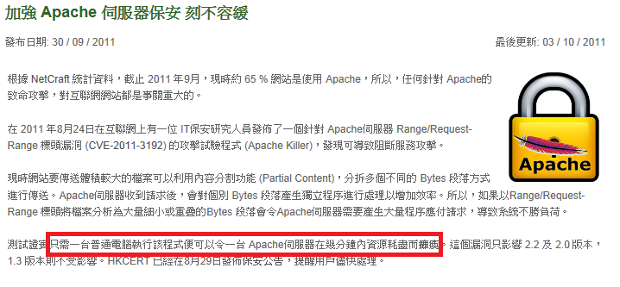
D.o.S (Apache Killer)

Slide 29

Apache Killer
利用通訊協定的漏洞攻擊(apache 2.2.20之前版本)
利用表頭(Header)的range欄位攻擊
  正常一個Request即回覆一個頁面
  Range允許一個Request可回覆頁面中多個不同區段的內容 ，籍此消耗光主機資源
無需利用太多機器即可攻擊成功
https://httpd.apache.org/security/CVE-2011-3192.txt

Slide 30
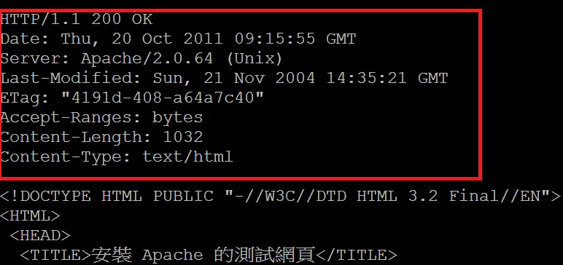
Apache Killer
預設存取網頁方式（一個Request,一個Response）
  telnet [網站伺服器所在的主機位址] 80
GET /index.html HTTP/1.1

Slide 31
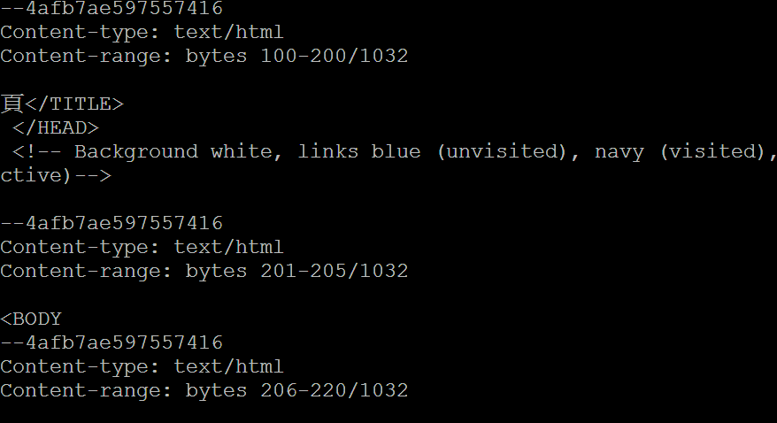
Apache Killer
以range欄位存取頁面
  telnet [網站伺服器所在的主機位址] 80
  GET /index.html HTTP/1.1
  Range: bytes=100-200,201-205,206-220

Slide 32
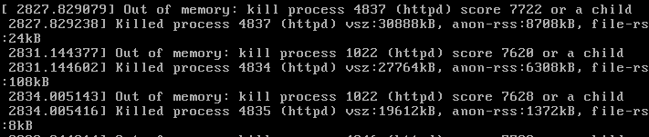
Apache Killer
預防
  解析HTTP封包並改寫range資訊

Slide 33
Paros
網頁安全弱點掃描軟體
  Proxy 軟體
  介於browse與網站之間
  可掃描出xss ,sql injection等漏洞
  請用於正當用途，請勿任意掃描其它網站
  http://www.parosproxy.org/

Slide 34
Paros
需安裝Java JRE/JDK 1.4.2以後的版本
“下一步“安裝法
設定瀏覽器的proxy(指向localhost的8080埠)

Slide 35
開啟瀏覽器，瀏覽欲掃描的網站
  按下“Analyse”=>”spider” (會將此網站整個捉下來)
  按下”Analyse”=>”scan all”(即會掃描網站)

Slide 36
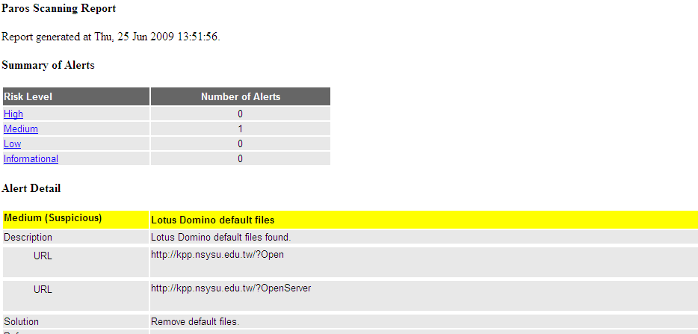
Paros報表

Slide 37
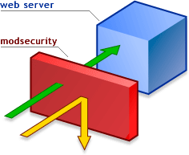
Mod_security
Apache模組
WEB應用程式防火牆(WAF)
完整的HTTP封包記錄功能
提供彈性正規化規則表示法來過濾惡意的HTTP存取
即時監控及偵測惡意的HTTP行為
抵擋 SQL injection attacks 、cross-site scripting、path traversal attacks等相關的WEB攻擊

Slide 38
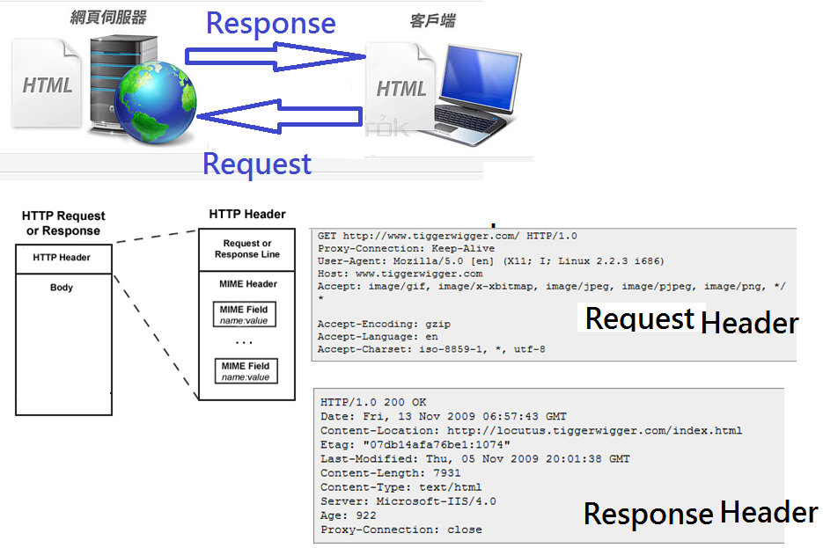
Web伺服器存取

Slide 39
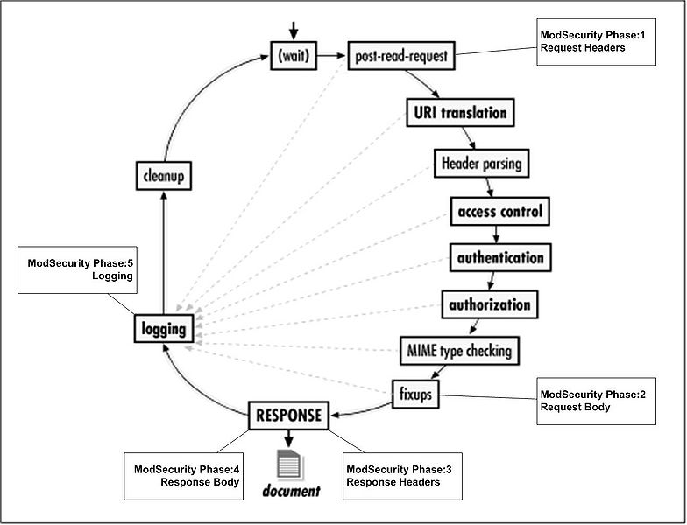
Mod_Security解析階段

Slide 40
Mod_Security階段
Request headers (REQUEST_HEADERS，phase 1)
  當網站伺服器接收到客戶端的http要求，正在解析http表頭(header)的階段
Request body (REQUEST_BODY，phase 2)
  當網站伺服器接收到客戶端的http要求，正在解析http內容(body)的階段

Slide 41
Mod_Security階段
Response headers (RESPONSE_HEADERS,phase 3)
  當網站伺服器回覆到客戶端的http要求，在回覆http標頭(header)的階段
Response body (RESPONSE_BODY,phase 4)
  當網站伺服器回覆到客戶端的http要求，在回覆http內容(body)的階段

Slide 42
Mod_Security解析階段
Logging (LOGGING,phase 5)
  在網站伺服器要寫入log(如access.log error.log)的階段
Example: SecRule REQUEST_HEADERS:Host “^192“ "deny,phase:1"

Slide 43
SecRule - [VAR] OP ACTIONS
REQUEST_METHOD
  所使用的METHOD(如GET,POST,TRACE)
ARGS_GET
  內含使用者利用GET METHOD上傳的參數
ARGS_POST
  內含使用者利用POST METHOD上傳的參數
RESPONSE_STATUS
  網站伺服器回覆的狀態(如404,500..)
SERVER_ADDR
  網站伺服器的位址
REMOTE_ADDR
  連線使用者的位址
  ..............................................................................

Slide 44
SecRule - VAR [OP] ACTIONS
(ge, eq ,gt,le,lt) :大於,等於,小於
beginsWith:比對輸入的開頭是否符合
Contains:比對輸入有包含的字串是否符合
endsWith:比對輸入的結尾是否符合
ipMatch:比對輸入中的IP字串是否符合
Strmatch:比對字串是否符合
正規表示法
……………………………………..

Slide 45
SecRule - VAR OP [ACTONS]
allow
  如果符合條件就允許
append
  如果符合條件就在回覆的訊息上加上字串
Deny
  如果符合條件就設定中斷
exec
  如果符合條件就設定執行某個程式
redirect
  如果符合條件就設定轉址到某個URL
  …………………………………………………

Slide 46
SecRule example
SecRule REMOTE_ADDR "@ipMatch 192.168.1.100,192.168.1.50,10.10.50.0/24 Deny”
  偵測來源IP符合所設定的IP即Deny
SecRule REQUEST_LINE "!@beginsWith GET“
  偵測所有不是利用GET method的HTTP封包
SecRule REQUEST_LINE "@contains .php“
  偵測含有php的HTTP封包
SecRule REQUEST_LINE !@endsWith HTTP/1.1
  偵測REQUEST LINE的結尾不是 HTTP/1.1
SecRule REQUEST_HEADERS:User-Agent "@strmatch WebZIP“

Slide 47
Mod_security測試
伺服器資訊偽裝成IIS5
  <IfModule mod_security2.c>
  SecServerSignature “Microsoft-IIS/5.0“
  </ IfModule>

